Slide 1
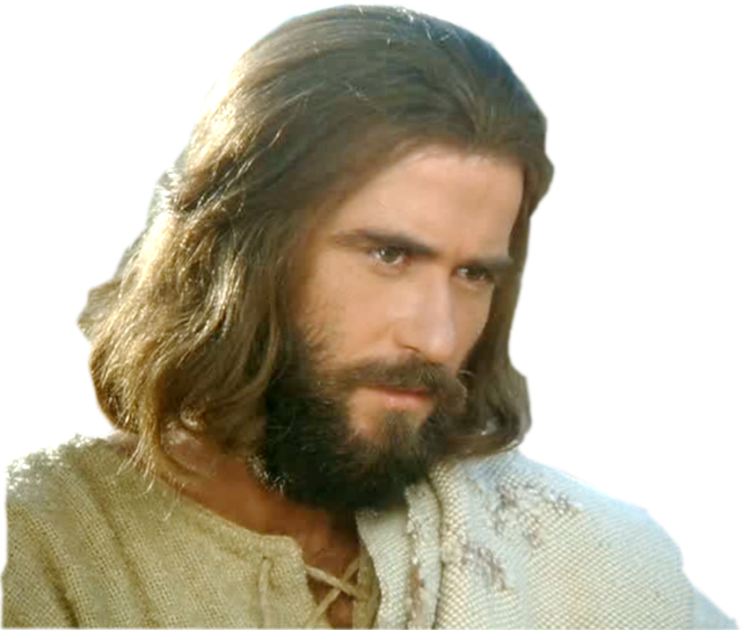
Twentieth Sunday in Ordinary Time Year C
Chúa Nhật 20 Thường Niên Năm C
18/08/2019
Hùng Phương & Thanh Quảng thực hiện

Slide 2
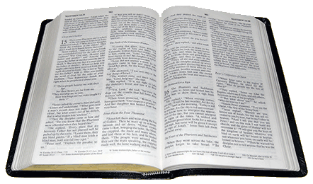
Gospel
Luke
12:49-53
Phúc Âm theo
Thánh Lu-ca
12:49-53

Slide 3
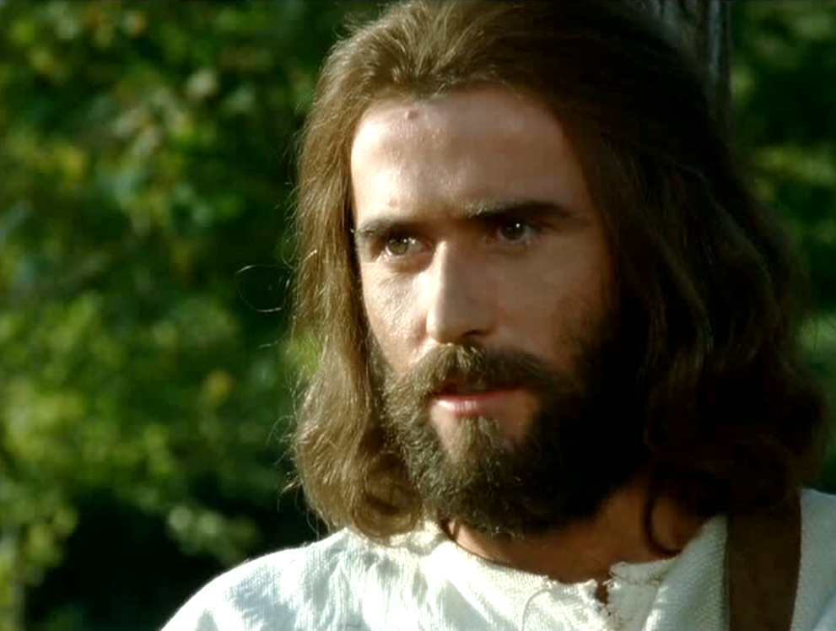
Jesus said to his disciples:
Khi ấy Đức Giê-su nói với các môn đệ rằng:

Slide 4
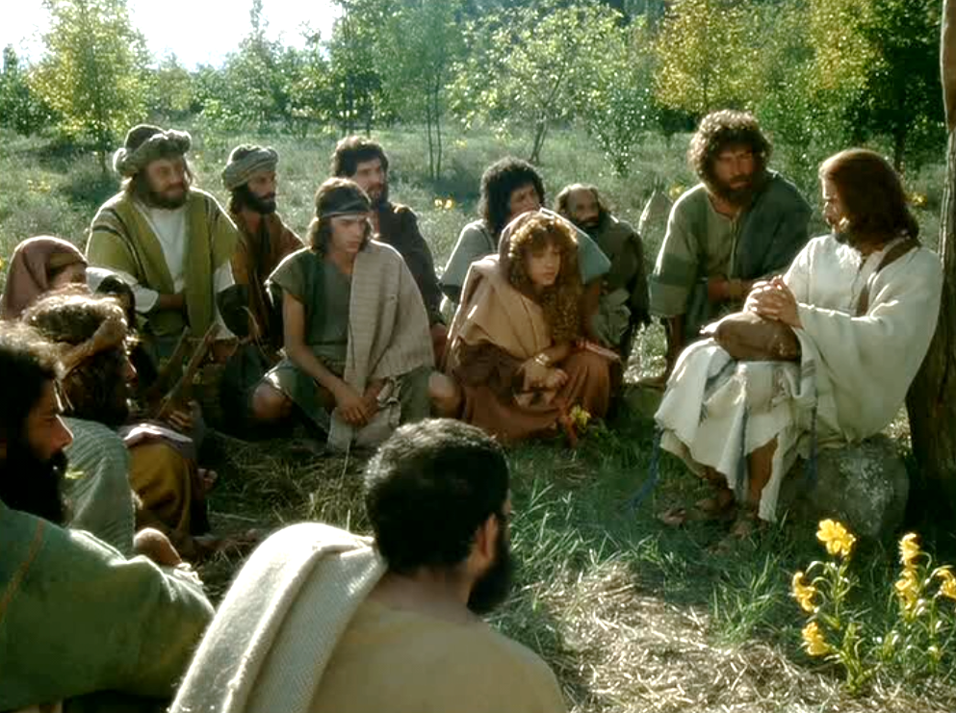
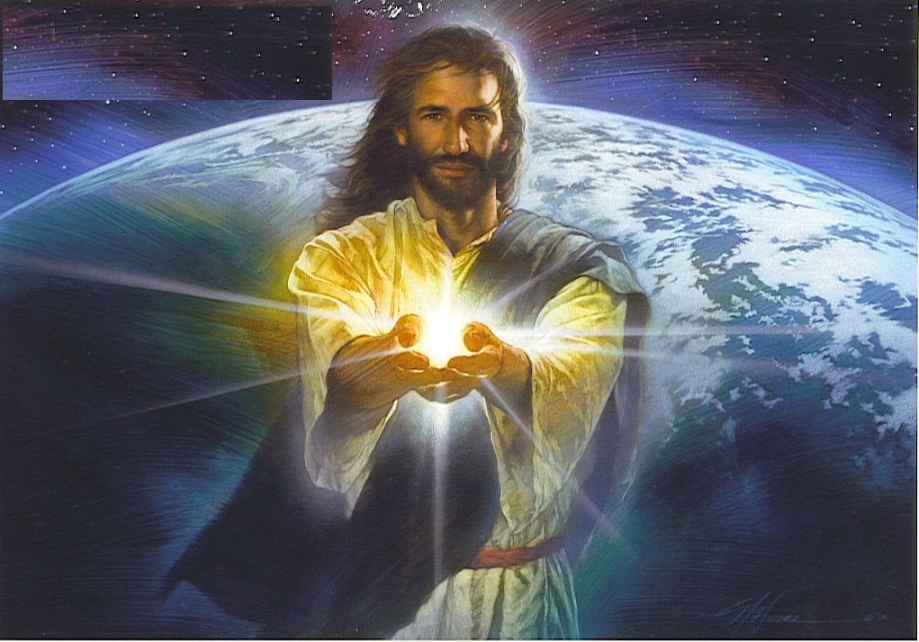
‘I have come to bring fire to the earth, and how I wish it were blazing already!
"Thầy đã đến ném lửa vào mặt đất,
và Thầy những ước mong phải chi lửa ấy đã bùng lên!

Slide 5
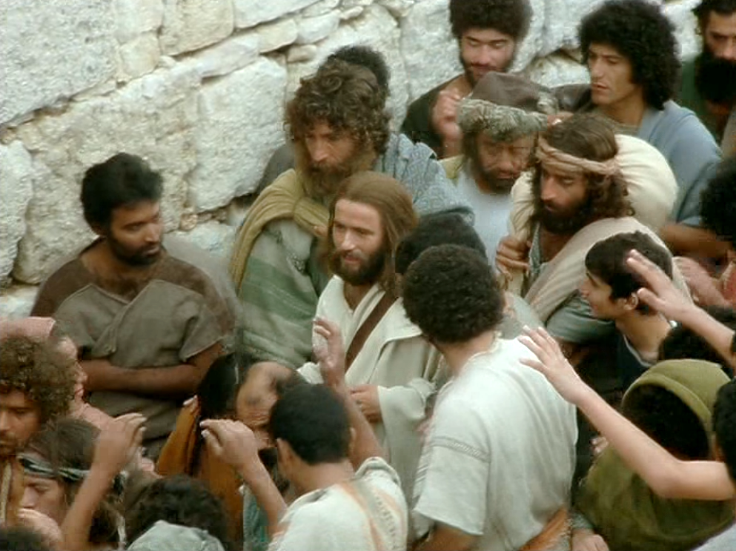
There is a baptism I must still receive, and how great is my distress till it is over!
Thầy còn một phép rửa phải chịu,
và lòng Thầy khắc khoải biết bao
cho đến khi việc này hoàn tất!

Slide 6
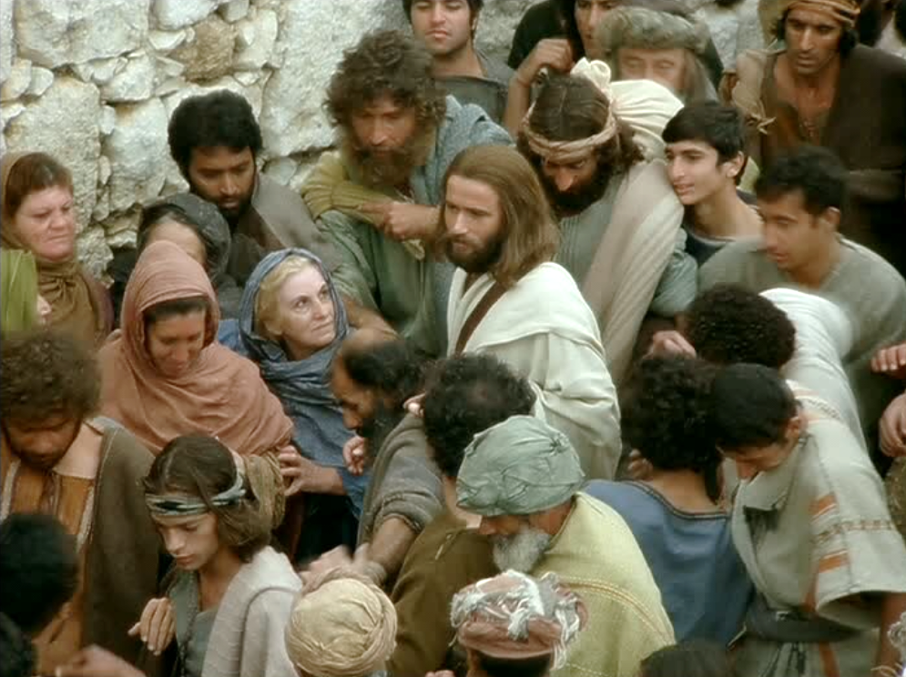
Do you suppose that I am here to bring peace on earth? No, I tell you, but rather division.
Anh em tưởng rằng Thầy đến để
ban hoà bình cho trái đất sao?
Thầy bảo cho anh em biết: không phải thế đâu, nhưng là đem sự chia rẽ.

Slide 7
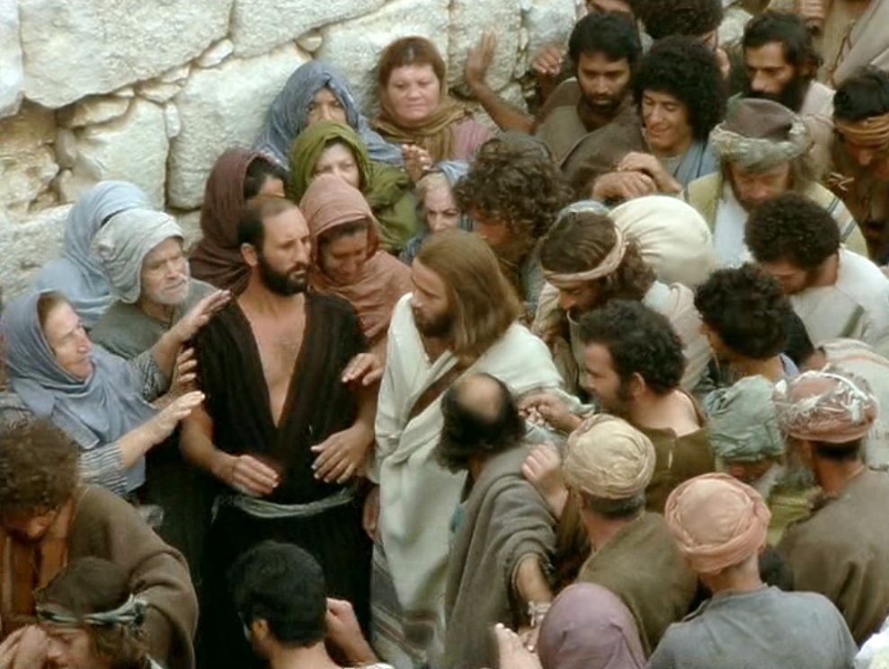
For from now on a household of five will be divided: three against two and two against three;
Vì từ nay, năm người trong cùng một nhà sẽ chia rẽ nhau, ba chống lại hai,
hai chống lại ba.

Slide 8
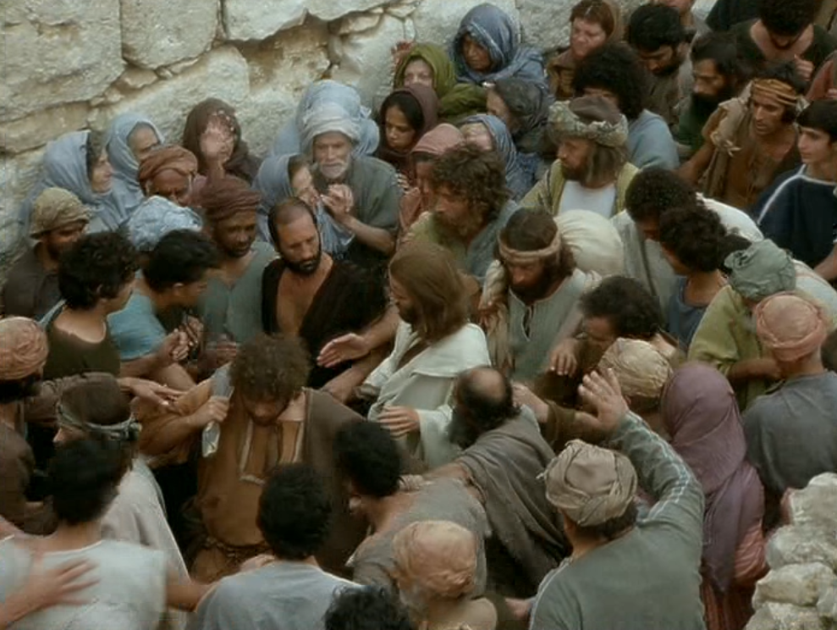
the father divided against the son, son against father, mother against daughter, daughter against mother, mother-in-law against daughter-in-law, daughter-in-law against
mother-in-law.
Họ sẽ chia rẽ nhau: cha chống lại con trai, con trai chống lại cha; mẹ chống lại con gái, con gái chống lại mẹ; mẹ chồng chống lại nàng dâu, nàng dâu chống lại mẹ chồng.

Slide 9
Twentieth Sunday in Ordinary Time Year C
Chúa Nhật 20 Thường Niên Năm C

Slide 10
Twentieth Sunday in Ordinary Time Year C
Chúa Nhật 20 Thường Niên Năm C
18/08/2019

